Slide 1

Chào mừng các con đến với tiết toán.

Slide 2


















Khởi động

Slide 3




To¸n
Bài 38: Ki- lô - gam

Slide 4
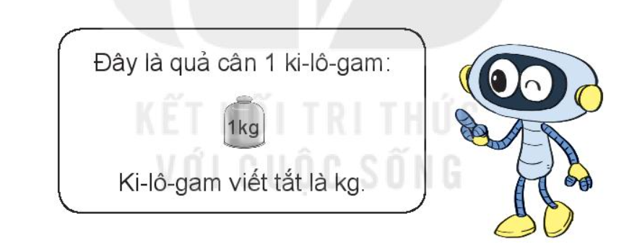


Slide 5

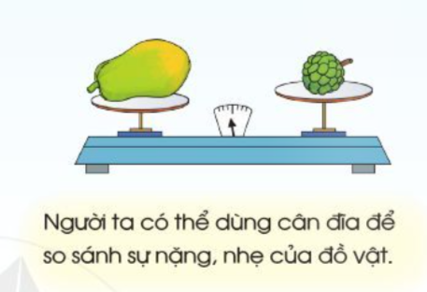
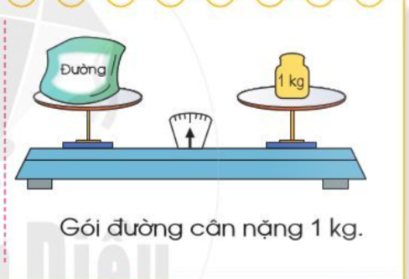

Slide 6


Luyện tập

Slide 7
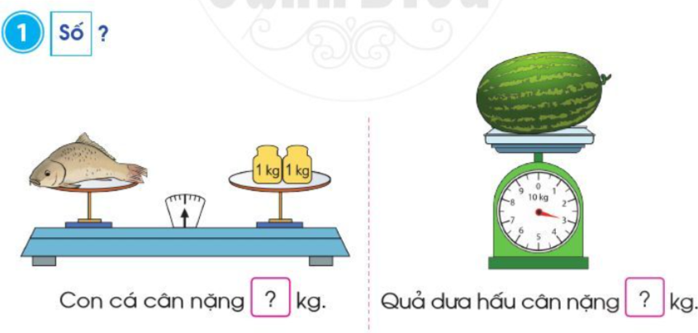
2
3

Slide 8
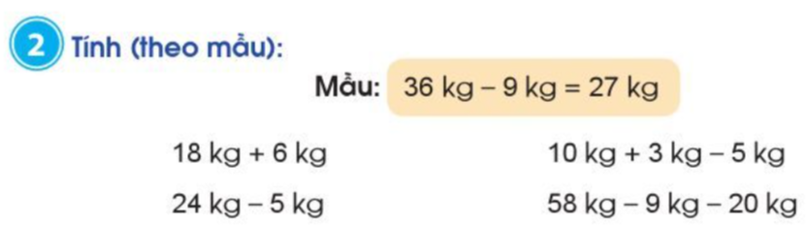
=24 kg
=8 kg
=19 kg
=29 kg

Slide 9
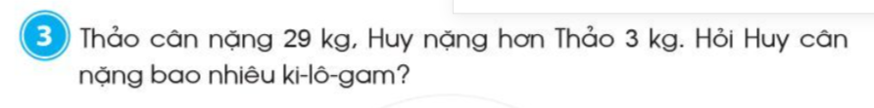
Bài giải
Huy cân nặng số ki- lô- gam là:
29+3 = 32 (kg )
Đáp số: 32 kg.

Slide 10
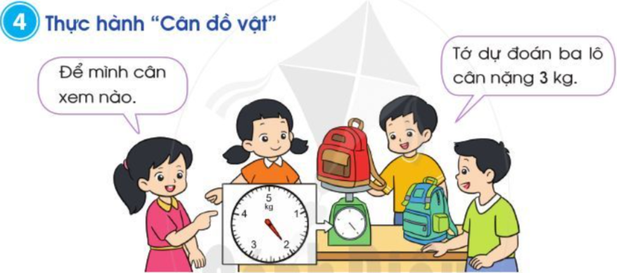
Ba lô nặng 2kg

Slide 11
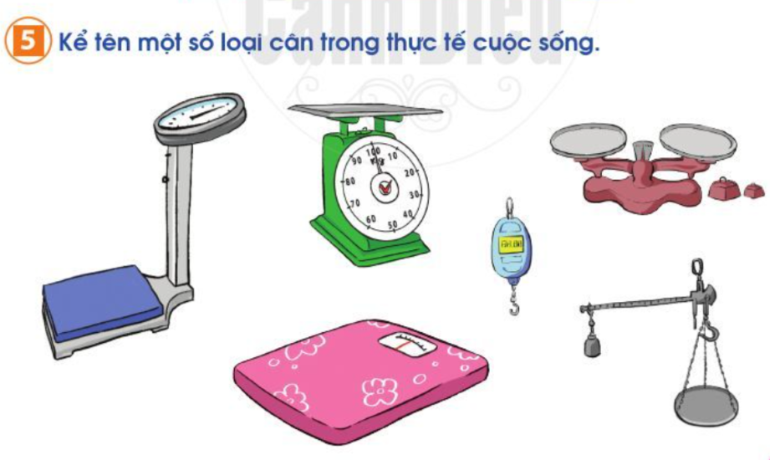

Slide 12

CHÀO TẠM BIỆT

